Slide 1
新型图书馆与图书馆员新能力
初景利
中国科学院文献情报中心科技期刊与知识服务中心
《图书情报工作》杂志社社长兼主编
《知识管理论坛》主编
《中国科技期刊研究》常务副主编
《智库理论与实践》执行副主编
2016年10月9日 沈阳

Slide 2
主要内容
1、新型图书馆的主要特征
2、图书馆能力提升的动力机制
3、图书馆提升能力的路径设计

Slide 3
1、新型图书馆的主要特征

Slide 4


Slide 5
什么是图书馆的关键性要素？
技术？
服务？
人才？
资源？
经费？
馆舍？

Slide 6
网上找不到，等于不存在。
——中科院饶子和院士、农科院棉花所所长李付广
当所有的信息都能在网上得到，
我们还需要图书馆吗？
——MAIJA BERNDTSON. "What and why libraries?" - http://conference.ifla.org/sites/default/files/files/papers/ifla77/123-berndtson-en.pdf
－－

Slide 7
从以图书馆为中心到以用户为中心
地心说（以图书馆为中心）
强调馆舍、馆藏量、经费、人数等
强调服务规则和标准
为到馆读者提供服务
图书馆是服务一线
日心说（以用户为中心）
强调对用户所提供的服务及其效果
重视人性化和人文精神
用户在哪里服务就在哪里
实验室、课题组是服务一线
地球
地球
太阳
太阳
太阳=用户
地球=图书馆
地心说
日心说

Slide 8
图书馆要因应而变
用户行为在变化
出版模式在变化
用户需求在变化
图书馆必须变化
信息环境在变化
社会期望在变化
信息技术在变化

Slide 9
图书馆的传统能力是资源能力：
信息资源越丰富，图书馆就越好；
图书馆能力大小以资源规模为定义；
经费投入主要是购买资源（特别是印本资源）；
图书馆的一切活动围绕着资源展开（采、编、分、典、流）。

Slide 10
图书馆资源能力正遭受前所未有的挑战：
信息资源正快速走向数字化，数字资源正在构成资源出版的主体；
越来越多的资源正在以开放获取（OA）形式存在，无须购买；
数字资源（数据库）的采集和保障正在构成图书馆资源结构的主体；
靠资源能力不可持续；
图书馆业务运行正在走向智能管理时代，对事务性人员依赖在降低。

Slide 11
服务能力应成为图书馆的主体能力、本质能力与核心能力：
资源是有限的，而服务是无限的。
用户及其服务是图书馆一切活动的核心。
图书馆能力以用户服务水平及其效果为衡量标准；
服务能力是图书馆能力的综合体现；
图书馆能力以其服务能力为标志；
服务能力具有不可替代性，是核心竞争力。

Slide 12
新型图书馆的要素与关系
程焕文：资源为王，服务为妃，技术为婢。
需求为本，资源为基，
技术为翼，服务为王。
服资
务源
决决
定定
需服
求务
需求决定服务
服务决定资源
需求决定存在
服务决定成败

Slide 13

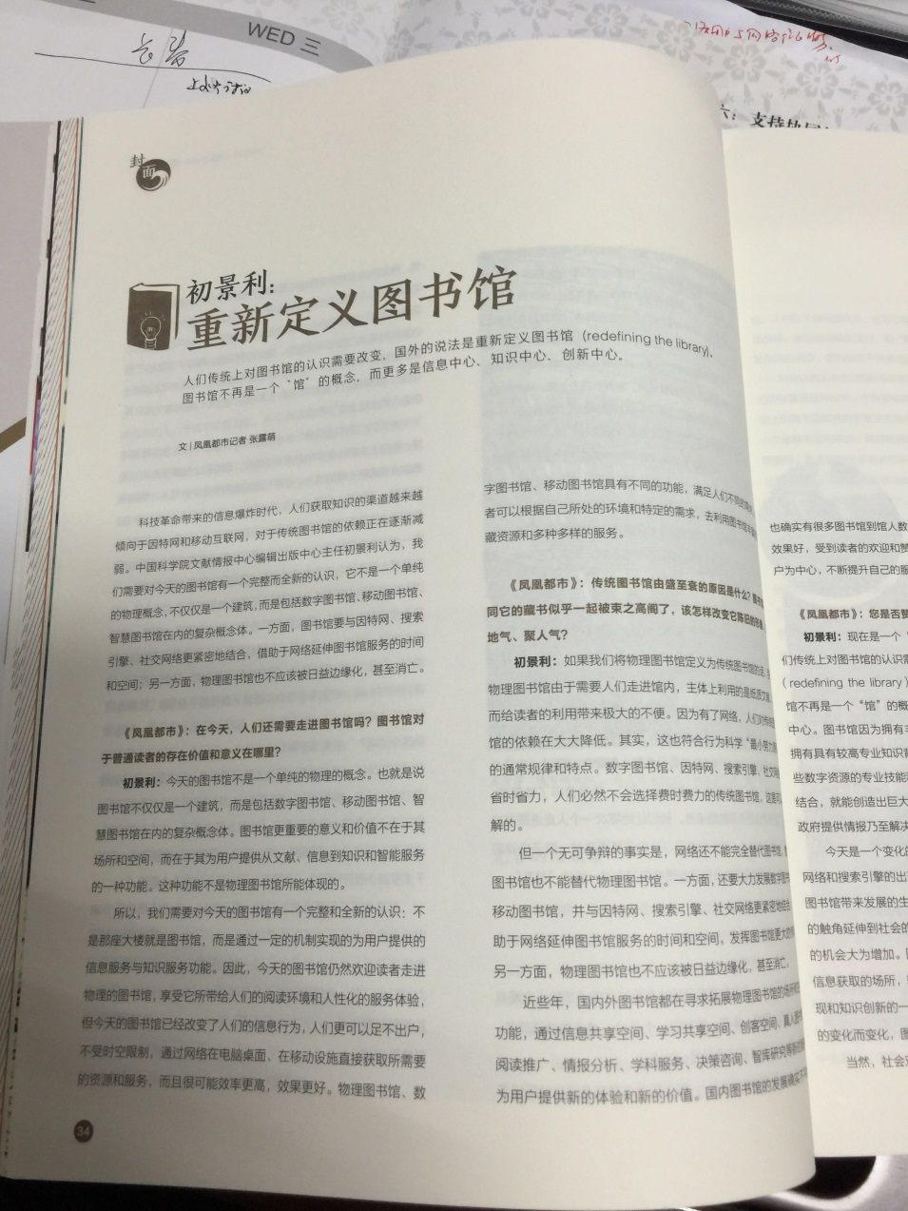
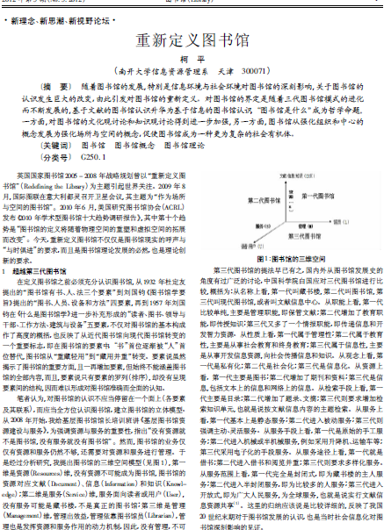
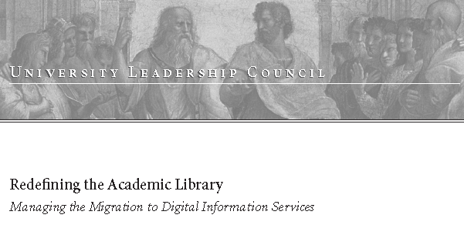

Slide 14
2、图书馆能力提升的动力机制

Slide 15
1.战略规划驱动
是战略管理的重要内容。
是实现战略转型的重要举措。
是获得支持、赢得发展的重要环节。
是摆脱危机、重塑形象的重要机遇。
人无远谋，必有近忧
生于忧患，死于安乐

Slide 16
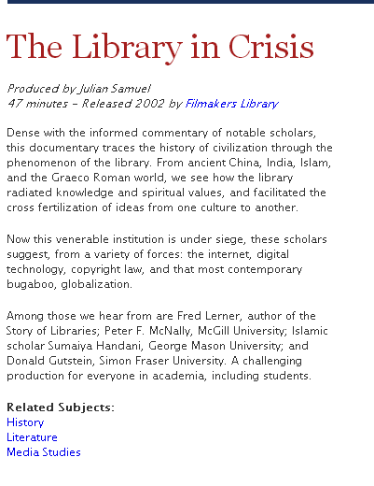
2.顶层设计驱动
管理层要树立危机感、压力和动力。
管理层要有魄力，有改革的意志，敢于“动奶酪”。
发挥全员主观能动性。
业务布局、部门、岗位的持续调整。
引进和培养领军人物。
恰当地运用激励。
加强研究的能力。
发挥技术的作用。

Slide 17
3.人员能力驱动
文献工作者
本科及以下
收容所
人海战术
知识工作者
硕士及以上
职业资格准入
学科专长+情报能力+工具
从人力密集型到知识密集型
Attention will shift from the library to the librarian: the information professional is the library of the future. —redefining the academic library
图书馆能力大小不在于其规模，而在于其智慧。
——吴建中
中山大学馆训：
智慧与服务
——程焕文

Slide 18
4.外部环境驱动
图书馆评估
国内外同行的学习和交流
图书馆法律法规与政策
内生动力基础上

Slide 19
3、图书馆能力提升的路径设计

Slide 20
1.推动图书馆范式转移
以机构为中心
以资源为中心
简单粗放型
用户走进图书馆
人力密集型
以用户为中心
以服务为中心
深入精细型
图书馆员走近用户
智力密集型
服务内容知识化；服务方式集成化；
服务手段智能化； 服务空间虚拟化；
服务场所泛在化；服务效果满意化。

Slide 21
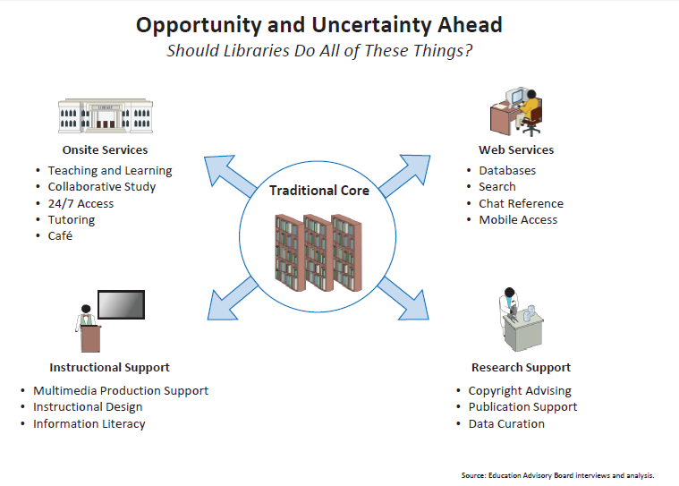
2.重新布局图书馆服务
到馆服务
网络服务
科研支撑
教学支撑
管理支撑

Slide 22
3.构建新型能力体系
能力转型与提升
适应时代变化
适应国家战略
智库战略
智库服务
学术交流
图书馆出版
科技创新
学科服务
开放获取
知识服务
移动互联网
移动图书馆
用户需求驱动
服务能力驱动
数字化网络化
数字图书馆
新型能力体系
从资源能力
到服务能力

Slide 23
4.确立三大新能力
数字出版服务能力
智库服务能力
情报分析与研究能力
嵌入式学科服务

Slide 24
1.情报分析与研究能力
（嵌入式）学科情报服务。
战略管理与决策支撑。
人才与学科评价分析。
竞争情报分析。
专利分析与知识产权解决方案。
信息导航工具；
信息检索工具；
收引分析工具；
检索查新工具；
文献管理工具；
数据管理工具；
知识发现工具；
专利分析工具。
北大：专利竞争力分析
同济：管理决策支持服务
上交大：人才引进评价服务
华南师大：学科与决策服务部

Slide 25
2.数字出版服务能力
学术交流流程变化
出版者
出版服务
学术交流服务
延伸、拓展
开放获取
  在数字世界里，出版商、图书馆、集成商和作者在信息的创造和传播方面的角色将融合。
图书馆
数字化
固化、挖掘
用户
作者
学科服务；知识产权服务；智库服务

Slide 26
3.智库服务能力
图书馆需要将文献潜力转化为服务优势。
图书馆需要以用户、需求和服务为中心。
图书馆需要将服务延伸到管理和决策领域。
solution
intelligene
knowlege
data
information
优势
劣势

Slide 27
图书馆成为智库性机构的基础
实现三个延伸：
由开展data、information的研究与服务，延伸到提供基于研究与分析的决策咨询建议或报告；
由开展学科领域的研究，延伸到面向科技、产业、经济、社会与管理等创新领域的研究；
由面向馆内用户、一般用户的常规服务，延伸到面向管理与决策层的战略与决策支撑研究。
美丽的神话？

Slide 28
图书馆成为智库性机构的条件
知识的
喷泉
实现三个转变：
由资源的采集与提供利用，转变为知识的挖掘、分析与利用；
由图书馆员，转变为学科情报专家、信息分析专家和智库专家；
由“图书馆”，转变为知识管理、知识服务、具有智库功能的机构。
中科院李静海院士：
图书馆要
成为“知识工厂”

Slide 29
图书馆需要做什么
规划与实施：重新布局业务体系，将智库建设作为图书馆新的业务增长点和制高点。
沟通与协同：了解政策与决策部门需求，协同工作，找到参与智库的切入点。
队伍与能力：参加智库会议，加强智库的培训，提高智库的参与能力。
基础与进阶：从支撑（情报）到协同（合作团队）到独立（具有智库功能的机构）。
宣传与影响：通过各种媒体，向政府、决策部门与公众宣传图书馆的能力和成果,扩大影响力。

Slide 30
中科院文献情报中心新的业务布局
研究所一线
产业技术一线
科技创新一线
用户服务与知识传播中心
图书馆与知识
学习中心
院史馆与文化
交流中心
科技期刊与知识服务中心
情报分析与知识产品研发中心
知识技术研发中心
资源建设与知识组织中心
知识服务创业
中心
信息系统与知识计算中心
业务管理处
人力资源处
财务资产处
综合管理处

Slide 31
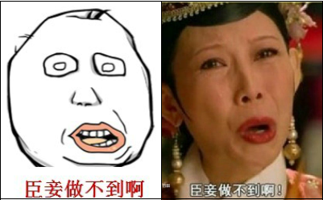
没有做不到，只有想不到。
敢想敢做，事在人为。
一切皆有可能!

Slide 32

谢谢！
手机号：13911281621
电子邮箱：chujl@mail.las.ac.cn
32
32

